Slide 1
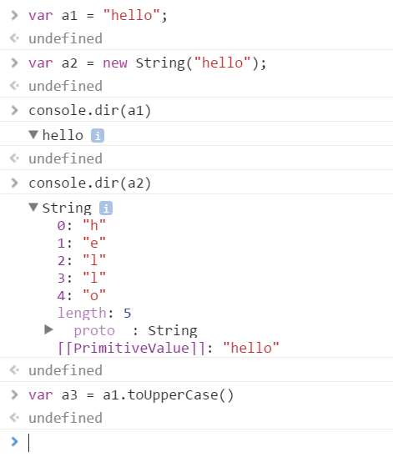
String 객체(1)
string 변수 VS String 객체
기본 타입과 참조 타입(객체)
string 기본 타입의 변수는 마침표(.) 연산자에 의해 암시적으로 객체로 변환
따라서 기본 타입의 변수에서 String객체의 메서드를 사용할 수 있음

Slide 2
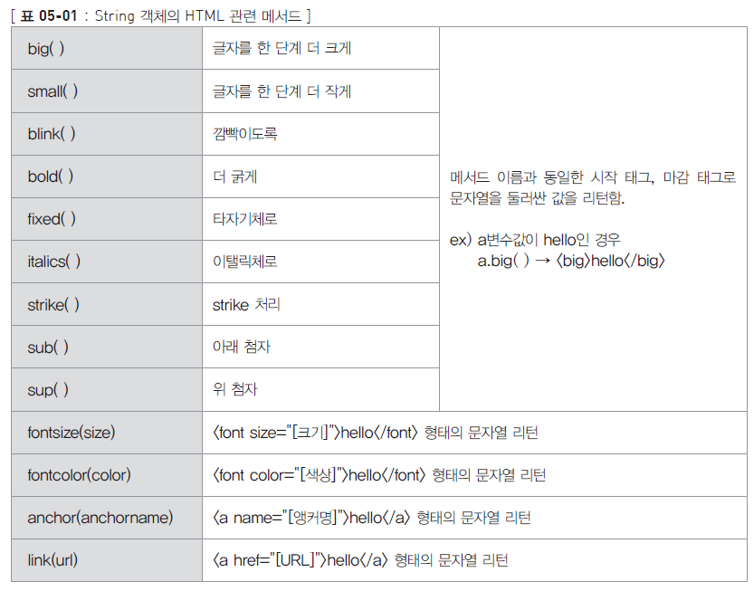
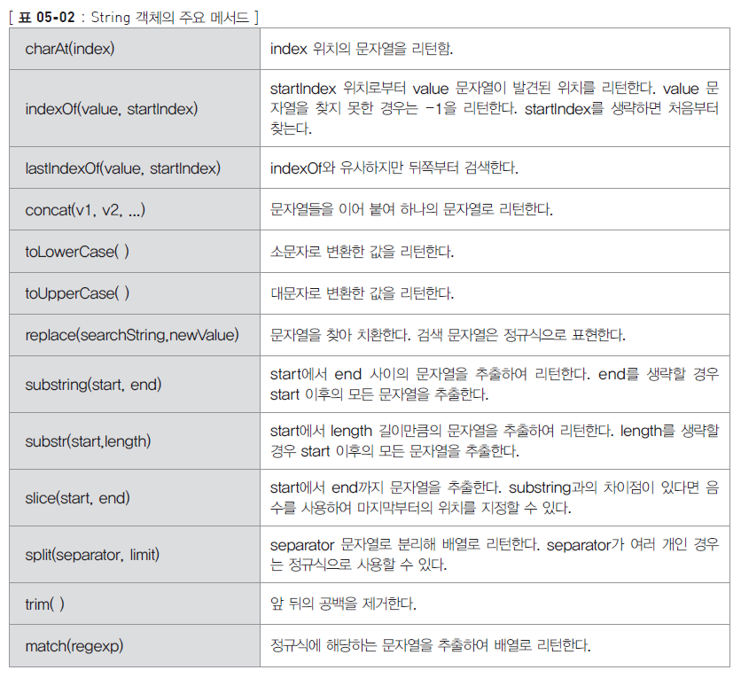
String 객체(2)
String 객체 메서드

Slide 3
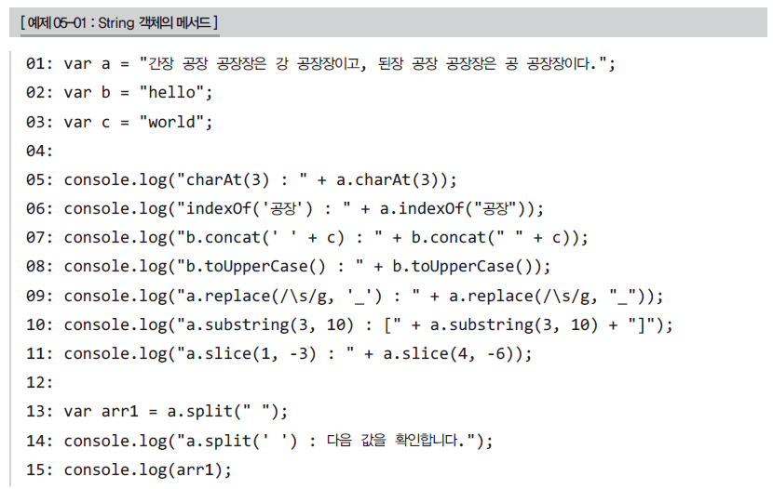
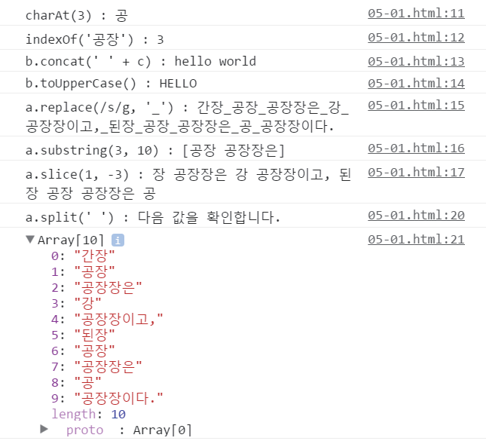
String 객체(3)
간단한 예제

Slide 4
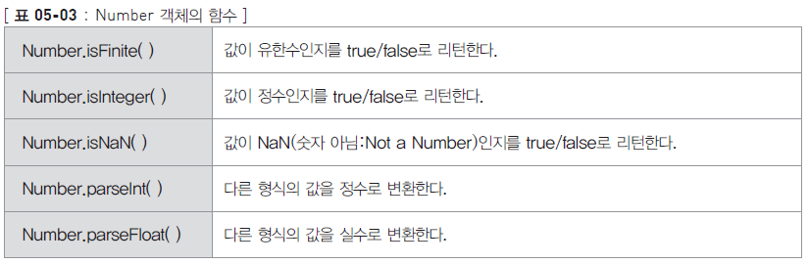
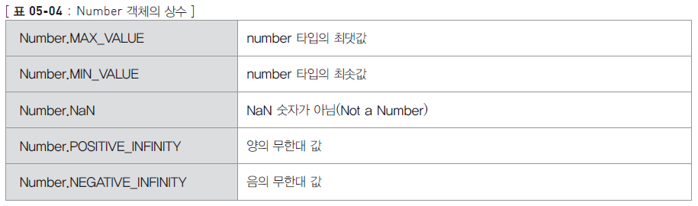
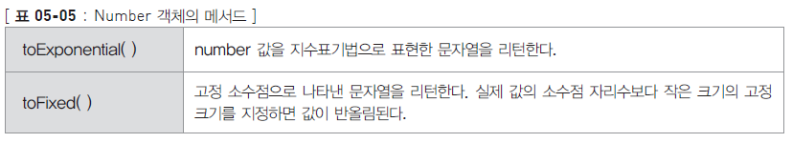
Number 객체

Slide 5
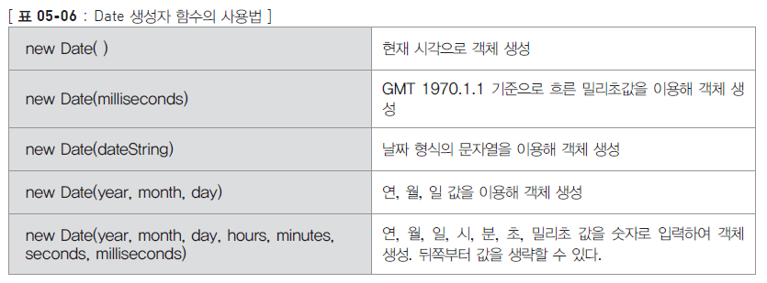
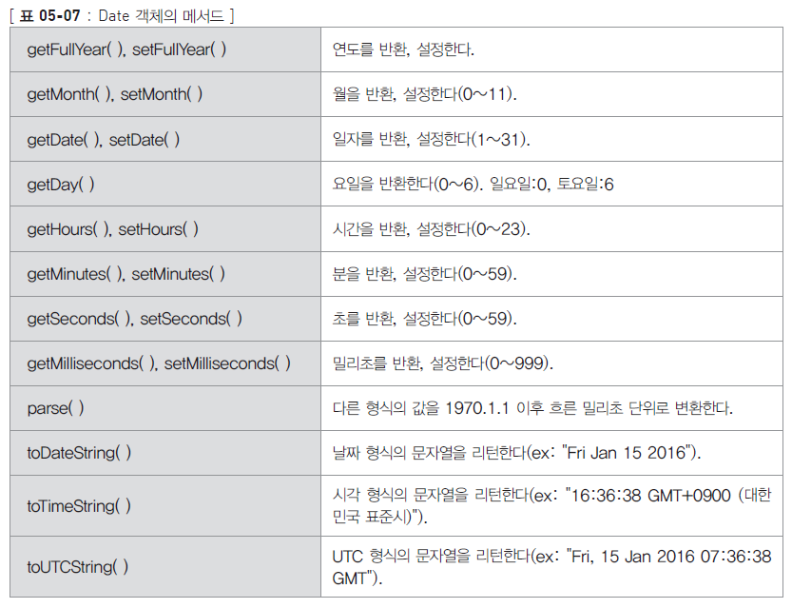
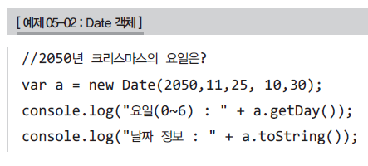

Date 객체(1)
시간을 다루는 객체
Date 생성자 함수

Slide 6
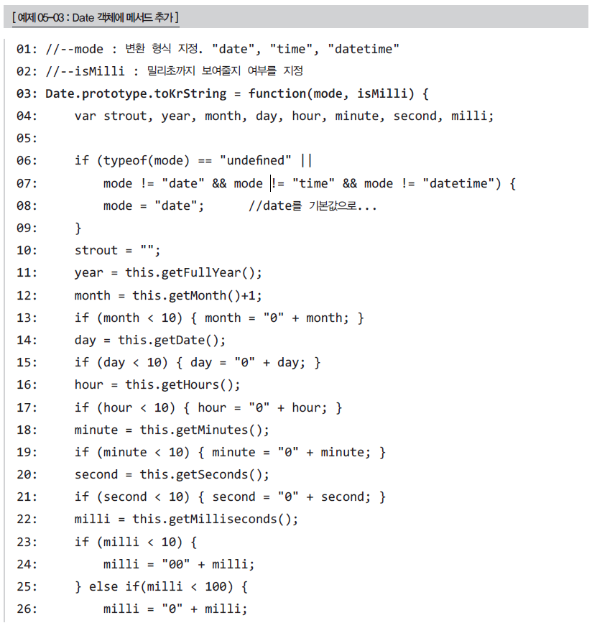
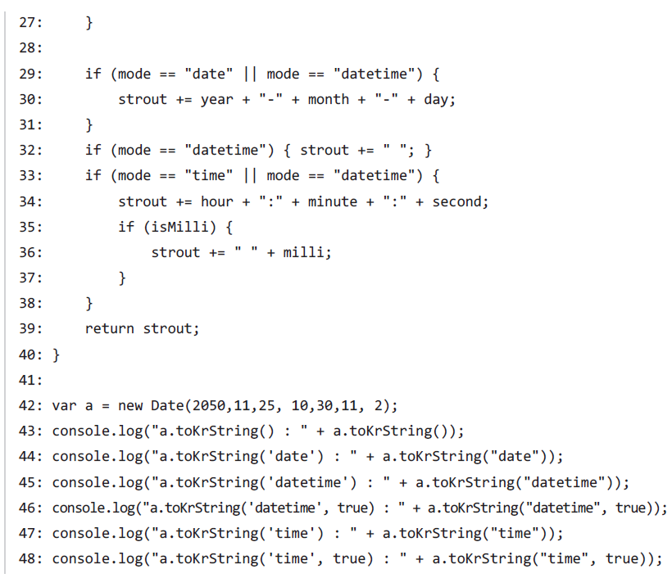
Date 객체(2)
Date prototype에 메서드 추가

Slide 7
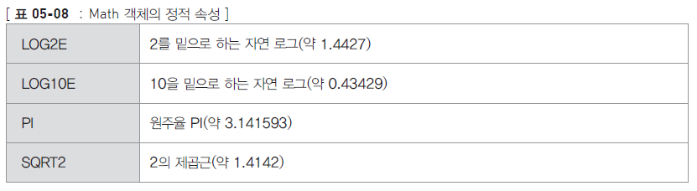
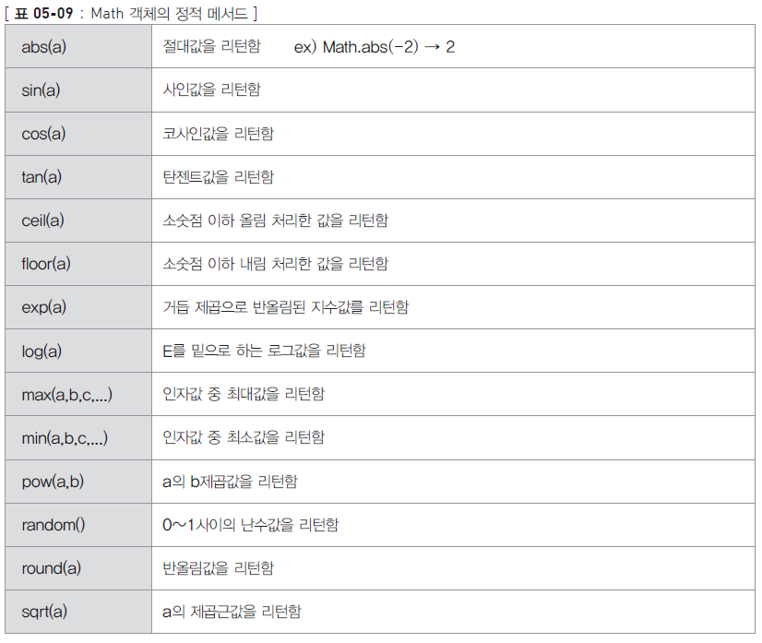
Math 객체

Slide 8
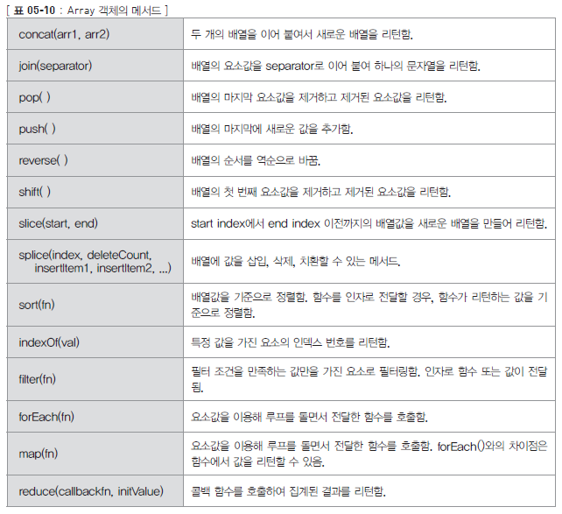
Array 객체(1)
Array 객체의 메서드
배열 객체의 메서드는 중요함
서버와 AJAX 통신하여 받아오는 데이터 형식이 JSON
여러건의 데이터인 경우 배열 형태의 JSON으로 받아옴.
받아온 데이터를 이용해 필터링, 정렬, 추출, 가공 하는 경우가 많아지고 있음
조금 복잡하지만 알아두면 유용하다.

Slide 9

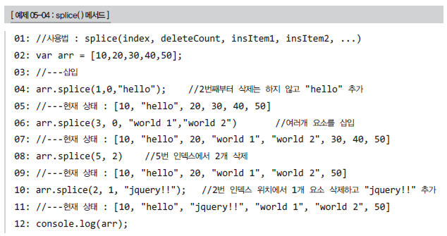
Array 객체(2)
Splice() 메서드
삽입, 삭제, 치환 등 모든 기능을 제공하는 다목적 메서드

Slide 10

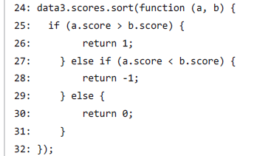
Array 객체(3)
sort() 메서드
정렬 기능 제공
함수의 리턴값을 정렬기준으로 사용할 수 있음

Slide 11
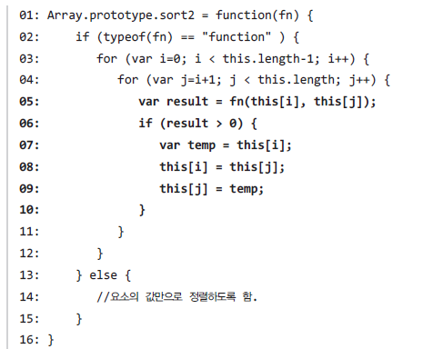
Array 객체(4)
(이어서)
직접 만든 sort 메서드 형태

Slide 12
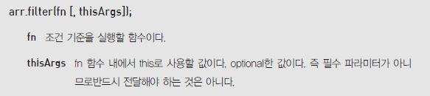
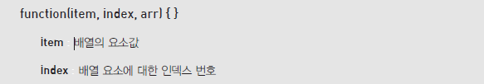
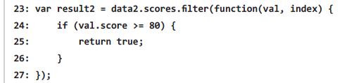

Array 객체(5)
filter() 메서드
전달한 함수의 조건을 만족하는 경우의 요소만 모아서 새로운 배열 리턴
fn

Slide 13
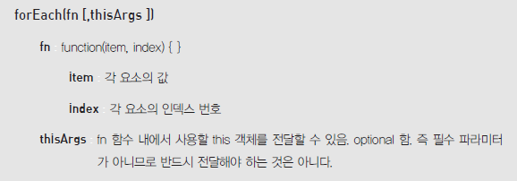

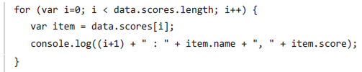
Array 객체(6)
forEach() 메서드
for, while문과 같은 반복문

Slide 14
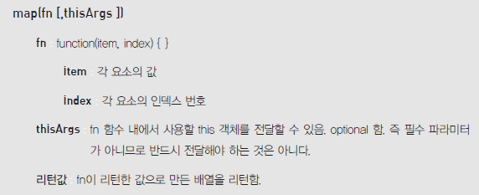
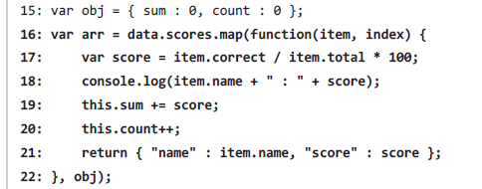
Array 객체(7)
map 메서드
forEach와 유사하지만 fn 함수 내에서 값을 리턴할 수 있으며 이 값으로 새로운 배열을 만들어 리턴한다.

Slide 15
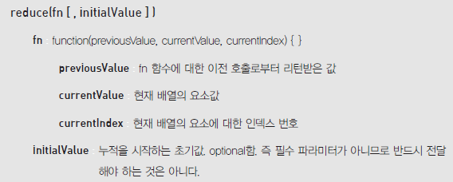
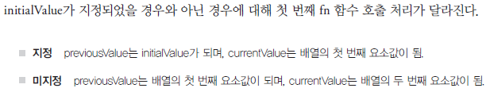
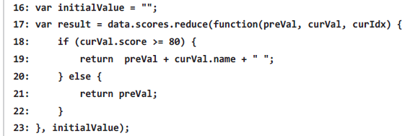
Array 객체(8)
reduce() 메서드
배열 요소마다 함수를 호출해 누적된 값을 구할 수 있음

Slide 16
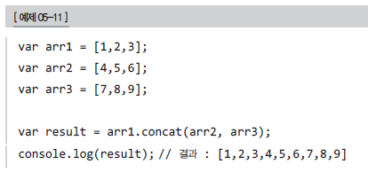
Array 객체(9)
concat() 메서드
2개 이상의 배열을 이어 붙이는 기능

Slide 17

정규식 객체(1)
정규식이란?
특정한 패턴을 가진 문자열 집합을 표현하는 형식 언어
특정 패턴의 문자열을 찾아내거나 치환하는 작업을 간단하게 처리할 수 있음.
정규식 객체 만들기

Slide 18
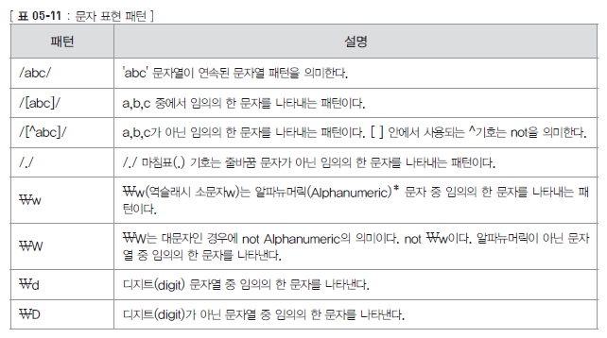
정규식 객체(2)
문자 표현 패턴

Slide 19
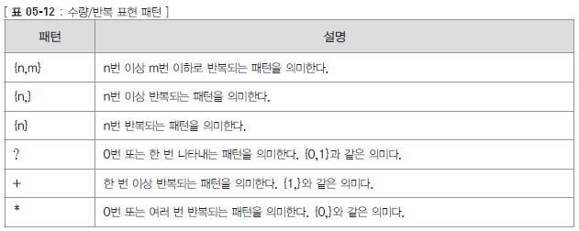
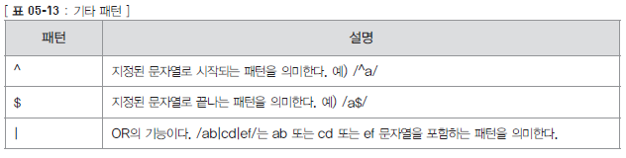
정규식 객체(3)
수량/반복 표현 패턴
기타 패턴

Slide 20
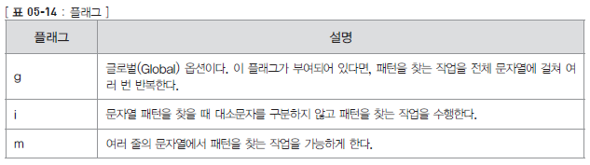
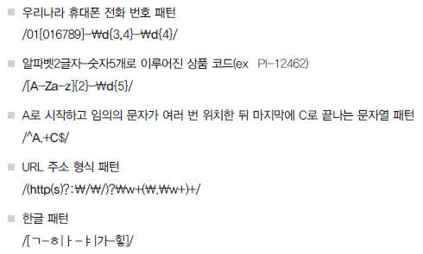
정규식 객체(4)
플래그
정규식 사용 예

Slide 21
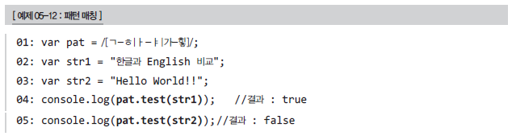
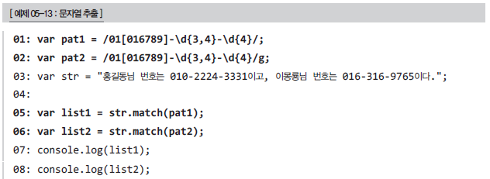
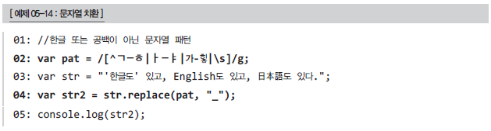
정규식 객체(5)
자바스크립트에서 정규식 사용

